Slide 1

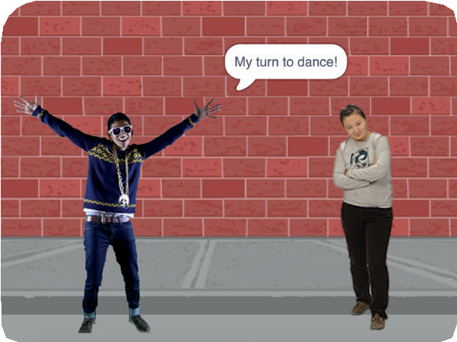
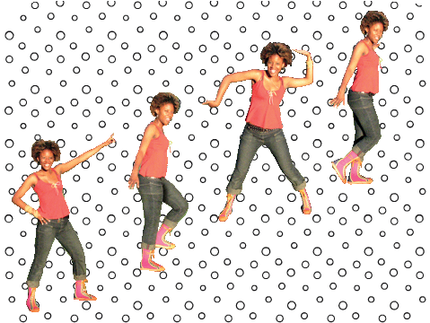
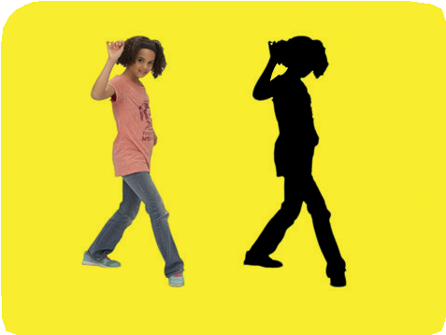
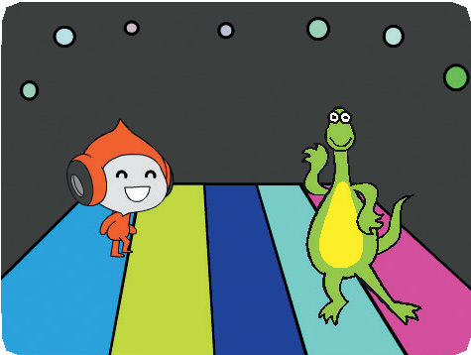


Let’s Dance Karten
Entwerfe eine animierte Tanzszene mit Musik und Tanzschritten.
scratch.mit.edu
Set aus 9 Karten

Slide 2
Let’s Dance Karten
Probiere diese Karten in beliebiger Reihenfolge aus:
Tanzsequenz
Tanzschleife
Spiele Musik
Wechsle ab
Startposition
Silhouette
Interaktiver Tanz
Farbeffekte
Hinterlasse eine Spur
scratch.mit.edu
Set aus 9 Karten

Slide 3




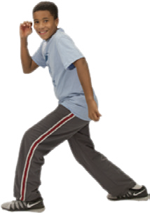
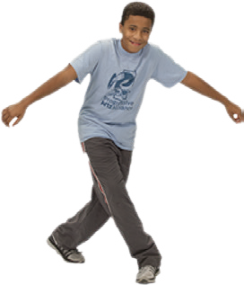

Tanzsequenz
Entwerfe einen animierten Tanz.
Let’s Dance
1
Dance Party!

Slide 4



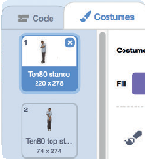


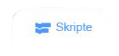

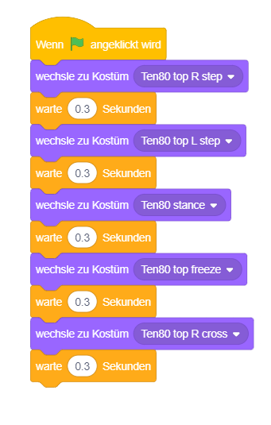


Tanzsequenz
scratch.mit.edu
BEREITE VOR
Klicke auf den Kostüme Tab um die verschiedenen Tanzbewegungen zu sehen.
Wähle einen Tänzer.
Ten80 Dance
Um nur die Tanzfiguren zu sehen, klicke auf die Tanz Kategorie am oberen Rand in der Figuren Datenbank.
PROGRAMMIERE ES
Klicke auf den Skripte Tab.
Ten80 Dance
Wähle verschiedene Tanzbewegungen aus.
Tippe wie lange du zwischen den Tanzschritten warten willst.
PROBIERE ES AUS
Klick auf die grüne Flagge um zu starten.

Slide 5




Tanzschleife
Wiederhole eine Serie an Tanzschritten.
Let’s Dance
2
Dance Party!

Slide 6


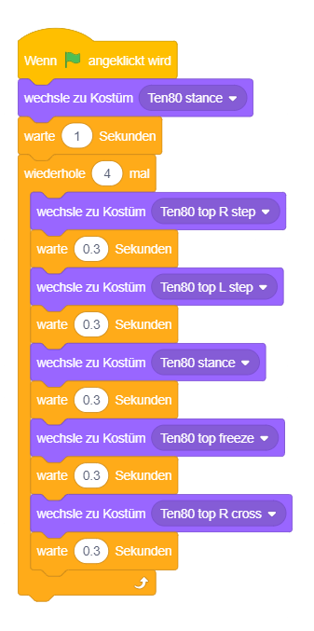

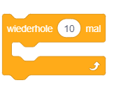
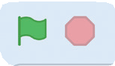
Tanzschleife
scratch.mit.edu
BEREITE VOR
Gehe zur Figuren Datenbank.
Klicke auf die Tanz Kategorie.
Ten80 Dance
Wähle einen Tänzer.
PROGRAMMIERE ES
Wähle eine Tanzpose.
Ten80 Dance
Tippe wie oft du den Tanz wiederholen lassen willst. .
Füge einen wiederhole Block um deine Tanzsequenz ein.
PROBIERE ES AUS
Klick auf die grüne Flagge um zu starten.

Slide 7
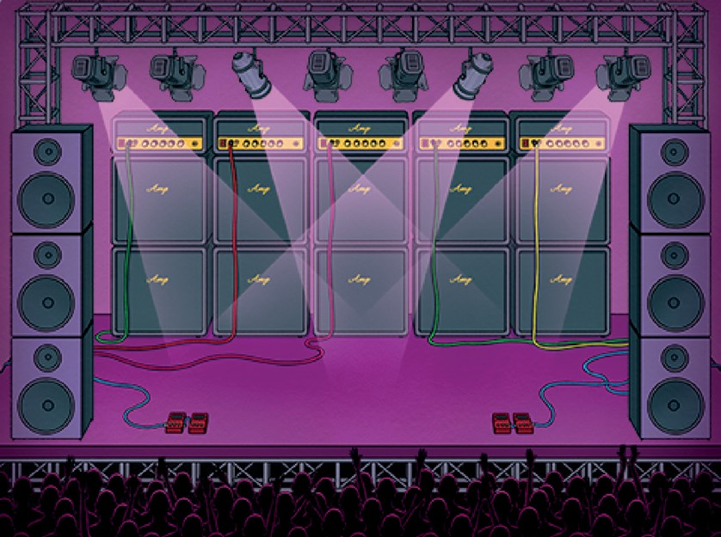
Spiele Musik
Spiele und wiederhole Musik.
Let’s Dance
3

Slide 8
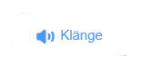


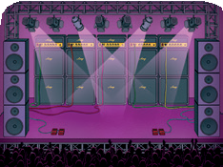


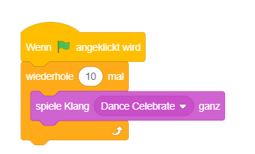
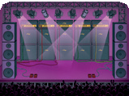
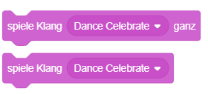
Spiele Musik
scratch.mit.edu
BEREITE VOR
Klicke auf den Klänge Tab.
Wähle ein Bühnenbild.
Concert
Wähle ein Lied aus der
Schleifen Kategorie.
PROGRAMMIERE ES
Klicke auf den Skripte Tab.
Tippe ein wie oft du das Lied wiederholen lassen willst.
Concert
TIPP
(und nicht
Nehme
sonst spielt das Lied nicht zu Ende bevor das andere Lied anfängt.
)

Slide 9
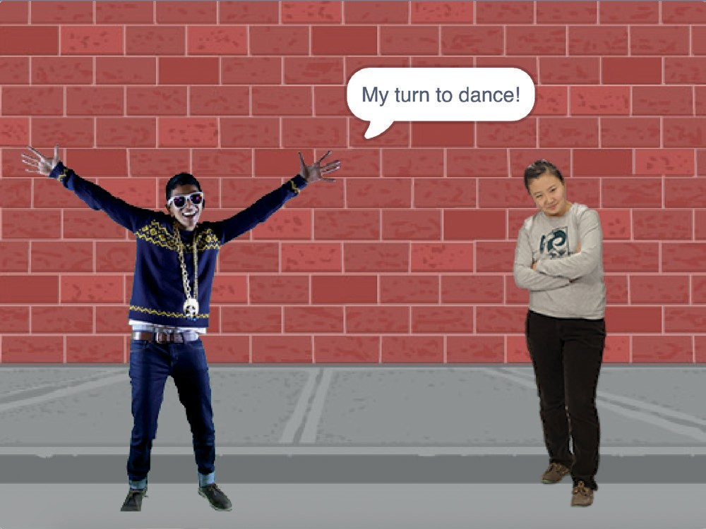
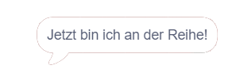
Wechsle ab
Koordiniere Tänzer so, das einer erst beginnt, wenn der andere fertig ist..
Let’s Dance
4

Slide 10


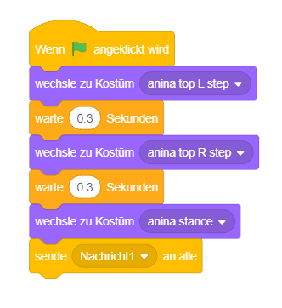

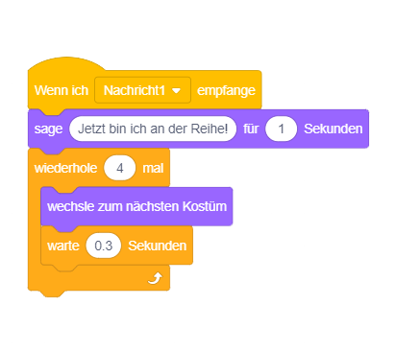

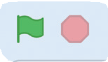
Wechsle ab
scratch.mit.edu
BEREITE VOR
Wähle zwei Tänzer aus der Tanz Kategorie.
Anina Dance
Champ99
PROGRAMMIERE ES
Anina Dance
Sende eine Nachricht.
Sage dieser Figur was sie tun soll, wenn sie die Nachricht empfängt.
Champ99
PROBIERE ES AUS
Klick auf die grüne Flagge um zu starten.

Slide 11
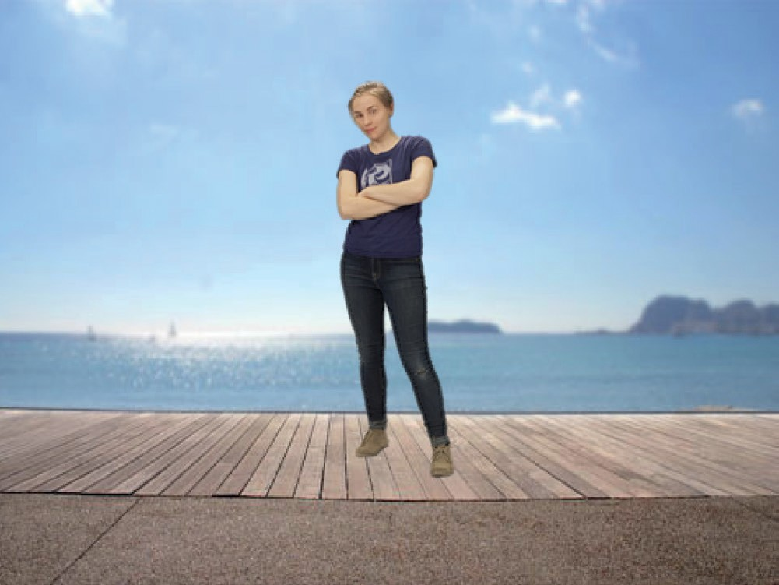
Startposition
Sage deinen Tänzern wo sie starten sollen.
Let’s Dance
5

Slide 12

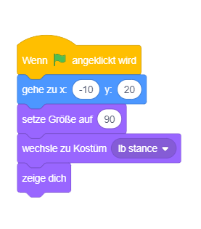






Startposition
scratch.mit.edu
BEREITE VOR
Gehe zur Figuren Datenbank.
Klicke auf die Tanz Kategorie.
LB Dance
Wähle einen Tänzer.
PROGRAMMIERE ES
LB Dance
Sage deiner Figur, wo sie anfangen soll.
Setze die Größe deiner Figur.
Wähle ein Startkostüm.
Vergewissere dich, dass man deine Figur sieht.
TIPP
Benutze um die Position zu bestimmen.
x ist die Position auf der Bühne von links nach rechts.
y ist die Position auf der Bühne von unten nach oben.

Slide 13
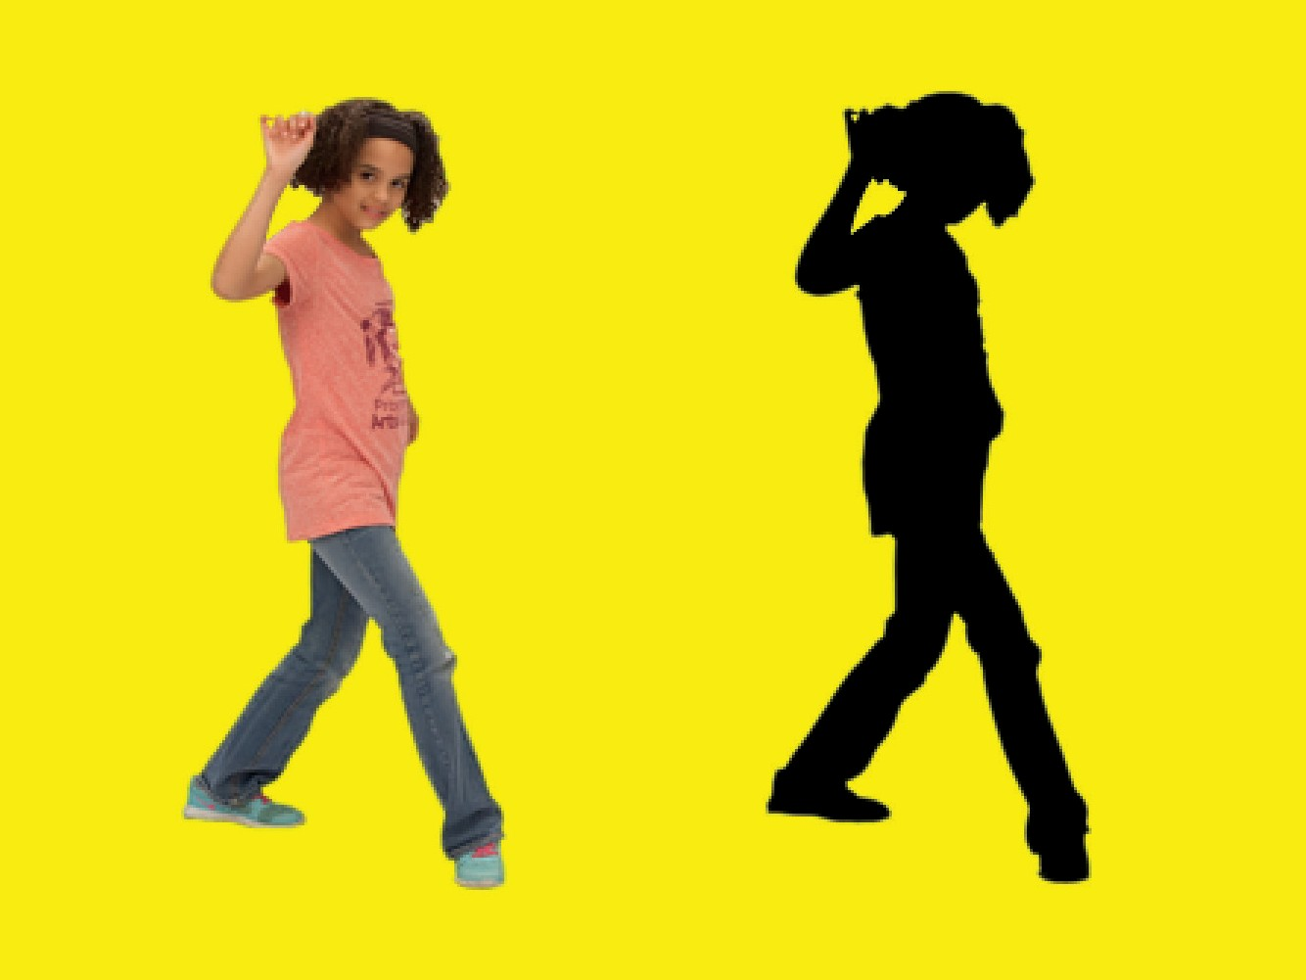
Silhouette
Mache eine Tanzsilhouette.
Let’s Dance
6

Slide 14

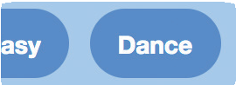
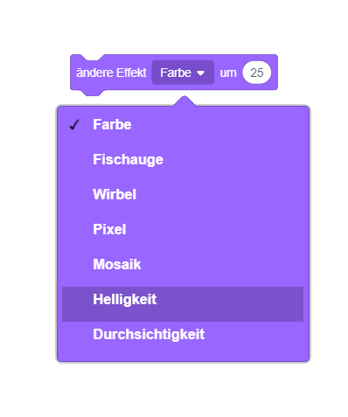
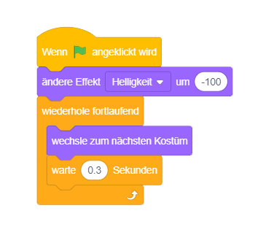

Silhouette
scratch.mit.edu
BEREITE VOR
Gehe zur Figuren Datenbank.
Klicke auf die Tanz Kategorie.
Jouvi Dance
Wähle einen Tänzer.
PROGRAMMIERE ES
Wähle Helligkeit
aus dem Menü.
Setze die Helligkeit auf -100 um die Figur komplett dunkel zu machen.
PROBIERE ES AUS
Klick auf die grüne Flagge um zu starten.
Klicke auf den roten Kreis, um zu stoppen.

Slide 15
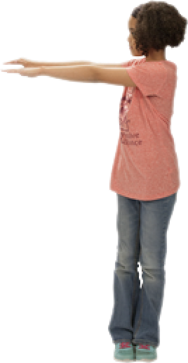
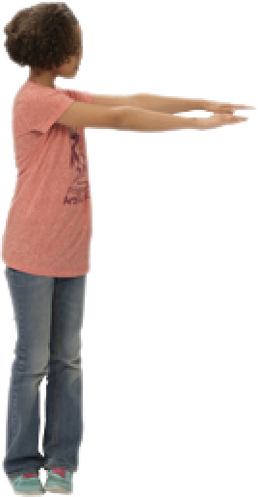

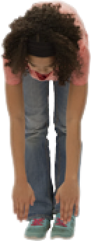
Interaktiver Tanz
DrückeTasten um die Schritte zu wechseln.
Let’s Dance
7

Slide 16

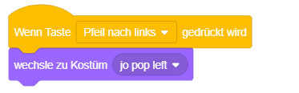
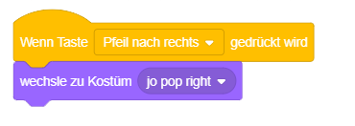
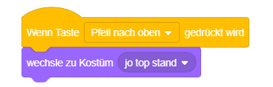
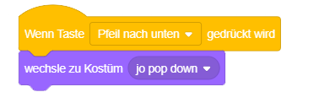




Interaktiver Tanz scratch.mit.edu
BEREITE VOR
Gehe zur Figuren Datenbank.
Klicke auf die Tanz Kategorie.
Jouvi Dance
Wähle einen Tänzer.
PROGRAMMIERE ES
Wähle verschiedene Pfeiltasten für unterschiedliche Tanzschritte.
Wähle einen Tanzschritt aus dem Menü.
PROBIERE ES AUS
Drücke die Pfeiltasten auf der Tastatur.

Slide 17
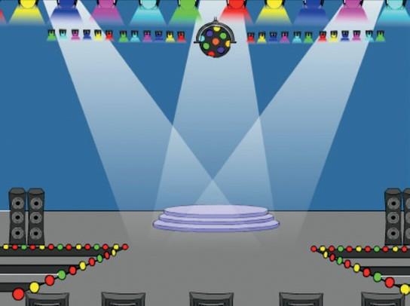
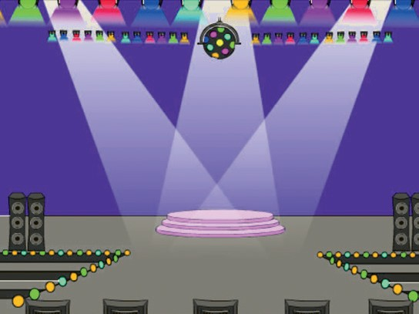
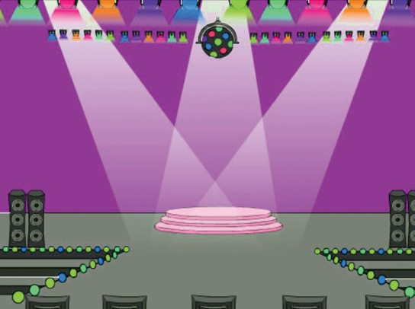
Farbeffekte
Wechsle die Farbe des Hintergrunds.
Let’s Dance
8

Slide 18

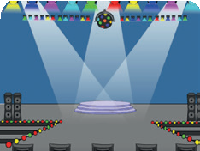
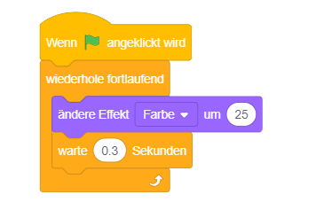
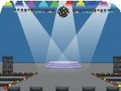
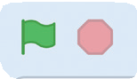
Farbeffekte
scratch.mit.edu
BEREITE VOR
Wähle ein Bühnenbild.
Spotlight
PROGRAMMIERE ES
Probiere verschiedene Zahlen
Spotlight
PROBIERE ES AUS
Klick auf die grüne Flagge um zu starten. .

Slide 19
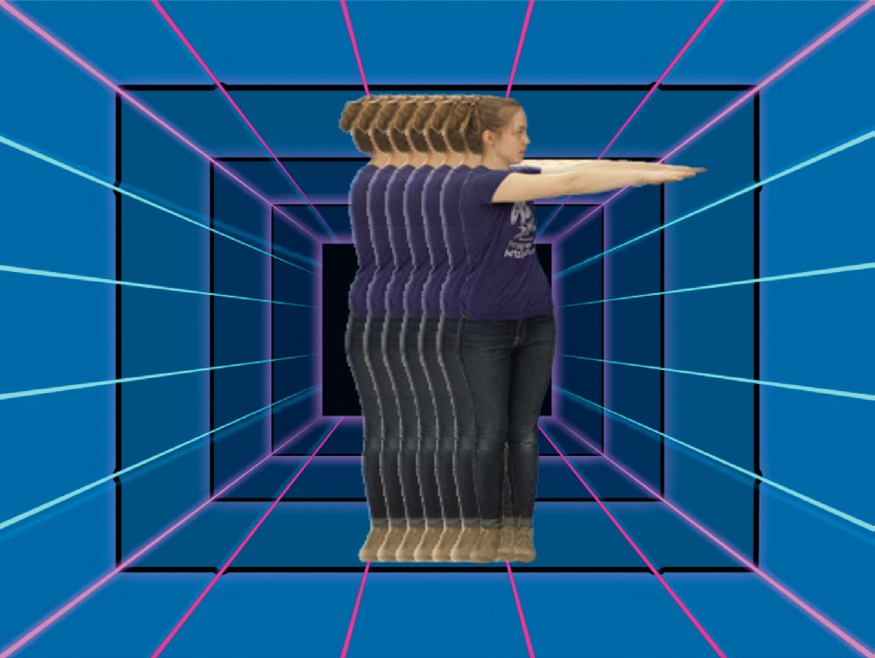
Hinterlasse eine Spur
Drucke eine Spur, wenn deine Figur sich bewegt.
Let’s Dance
9
Dance Party!

Slide 20


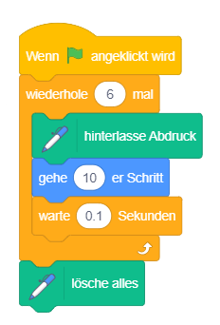

Hinterlasse eine Spur scratch.mit.edu
BEREITE VOR
Wähle einen Tänzer aus der Tanz Kategorie.
LB Dance
Klick den Erweiterungs Knopf, und klicke dann auf den Malstift um die Blöcke hinzuzufügen.
PROGRAMMIERE ES
LB Dance
Tippe die Anzahl der Wiederholungen.
Hinterlasse einen Abdruck von deiner Figur auf der Bühne.
Lösche alle Abdrucke.
PROBIERE ES AUS
Klick auf die grüne Flagge um zu starten. .

